Slide 1
Cadeia Logística do Setor Vidreiro
Matheus Eliane Sérgio
C. Cristina Júlio Marcos Caio

Slide 2
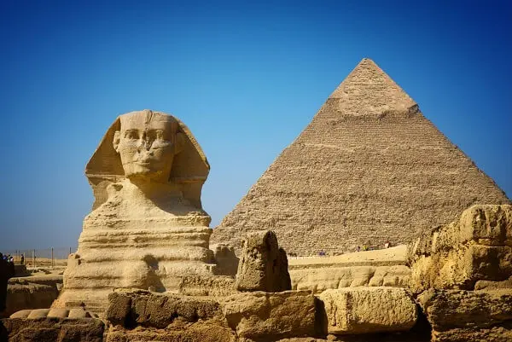
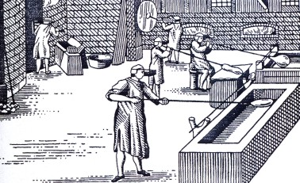
Origem e História do Vidro

Slide 3
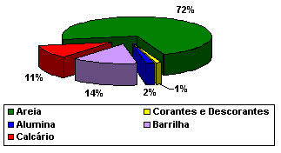
Origem e História do Vidro
Como surgiu
Matéria-prima
Origem da matéria-prima

Slide 4
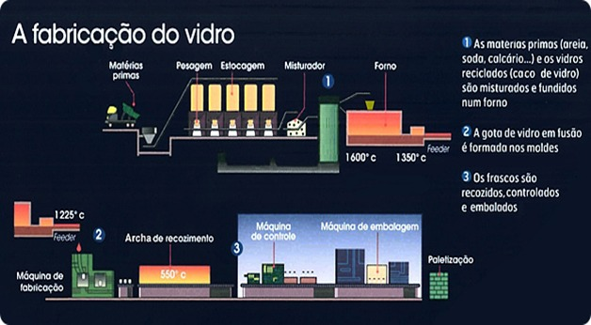
Processo de Fabricação

Slide 5
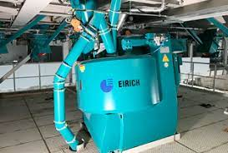
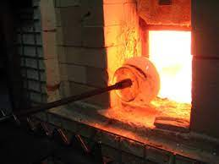
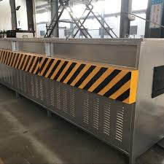
Processo de Fabricação

Slide 6
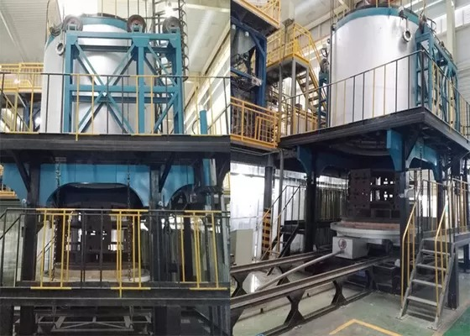
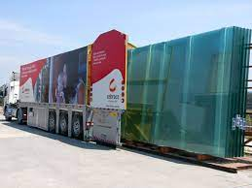
Processo de Fabricação

Slide 7
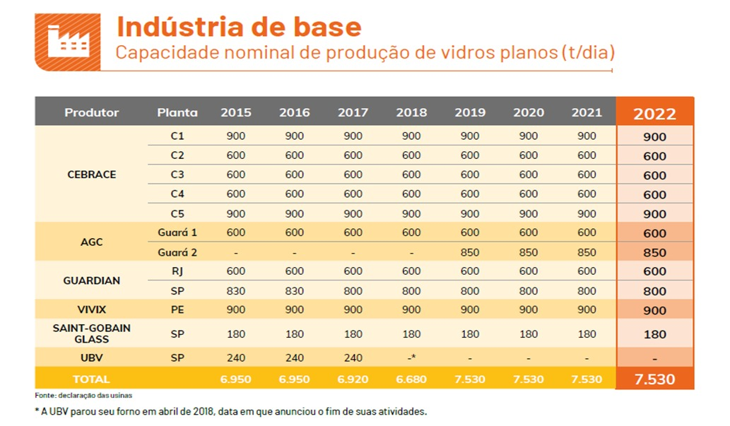
Indústrias no Brasil

Slide 8
Indústrias no Vale do Paraíba

Slide 9
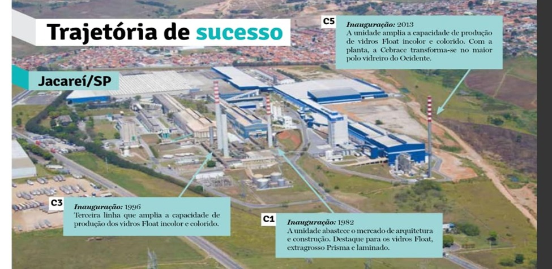
Cebrace Jacareí

Slide 10
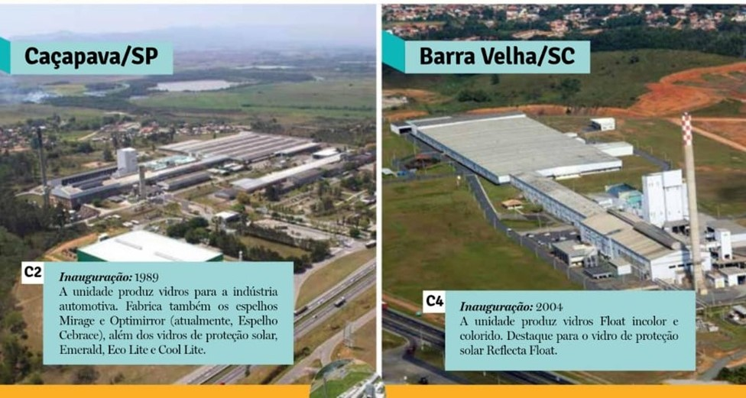
Pilkington Caçapava

Slide 11
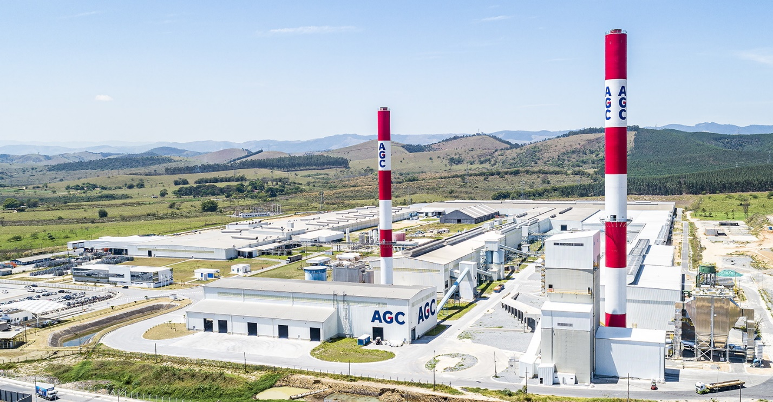
AGC Guaratinguetá

Slide 12
Destino do Vidro (Exportação)
Município | UF do Município | Codigo SH4 | Descrição SH4 | País | Bloco Econômico | 2022 - Valor FOB (US$)
Caçapava - SP | São Paulo | 7007 | Vidros de segurança consistindo em vidros temperados ou formados por folhas contracoladas | Argentina | América do Sul | $ 6.997.877,00
Caçapava - SP | São Paulo | 7007 | Vidros de segurança consistindo em vidros temperados ou formados por folhas contracoladas | Argentina | Mercado Comum do Sul - Mercosul | $ 6.997.877,00
Caçapava - SP | São Paulo | 7005 | Vidro « flotado » e vidro desbastado ou polido numa ou em ambas as faces, em chapas ou em folhas, mesmo de camada absorvente, reflectora ou não, mas sem qualquer outro trabalho | Argentina | Mercado Comum do Sul - Mercosul | $ 5.072.391,00
Caçapava - SP | São Paulo | 7005 | Vidro « flotado » e vidro desbastado ou polido numa ou em ambas as faces, em chapas ou em folhas, mesmo de camada absorvente, reflectora ou não, mas sem qualquer outro trabalho | Argentina | América do Sul | $ 5.072.391,00
Caçapava - SP | São Paulo | 7007 | Vidros de segurança consistindo em vidros temperados ou formados por folhas contracoladas | Estados Unidos | América do Norte | $ 4.608.110,00
Caçapava - SP | São Paulo | 7007 | Vidros de segurança consistindo em vidros temperados ou formados por folhas contracoladas | México | América do Norte | $ 3.823.396,00
Caçapava - SP | São Paulo | 7007 | Vidros de segurança consistindo em vidros temperados ou formados por folhas contracoladas | Uruguai | Mercado Comum do Sul - Mercosul | $ 1.041.321,00
Caçapava - SP | São Paulo | 7007 | Vidros de segurança consistindo em vidros temperados ou formados por folhas contracoladas | Uruguai | América do Sul | $ 1.041.321,00
Guaratinguetá - SP | São Paulo | 7005 | Vidro « flotado » e vidro desbastado ou polido numa ou em ambas as faces, em chapas ou em folhas, mesmo de camada absorvente, reflectora ou não, mas sem qualquer outro trabalho | Paraguai | Mercado Comum do Sul - Mercosul | $ 2.506.494,00
Guaratinguetá - SP | São Paulo | 7005 | Vidro « flotado » e vidro desbastado ou polido numa ou em ambas as faces, em chapas ou em folhas, mesmo de camada absorvente, reflectora ou não, mas sem qualquer outro trabalho | Paraguai | América do Sul | $ 2.506.494,00
Guaratinguetá - SP | São Paulo | 7005 | Vidro « flotado » e vidro desbastado ou polido numa ou em ambas as faces, em chapas ou em folhas, mesmo de camada absorvente, reflectora ou não, mas sem qualquer outro trabalho | Bolívia | Comunidade Andina das Nações - CAN | $ 1.867.253,00
Guaratinguetá - SP | São Paulo | 7005 | Vidro « flotado » e vidro desbastado ou polido numa ou em ambas as faces, em chapas ou em folhas, mesmo de camada absorvente, reflectora ou não, mas sem qualquer outro trabalho | Bolívia | América do Sul | $ 1.867.253,00
Guaratinguetá - SP | São Paulo | 7005 | Vidro « flotado » e vidro desbastado ou polido numa ou em ambas as faces, em chapas ou em folhas, mesmo de camada absorvente, reflectora ou não, mas sem qualquer outro trabalho | Uruguai | América do Sul | $ 1.436.421,00
Guaratinguetá - SP | São Paulo | 7005 | Vidro « flotado » e vidro desbastado ou polido numa ou em ambas as faces, em chapas ou em folhas, mesmo de camada absorvente, reflectora ou não, mas sem qualquer outro trabalho | Uruguai | Mercado Comum do Sul - Mercosul | $ 1.436.421,00
Jacareí - SP | São Paulo | 7005 | Vidro « flotado » e vidro desbastado ou polido numa ou em ambas as faces, em chapas ou em folhas, mesmo de camada absorvente, reflectora ou não, mas sem qualquer outro trabalho | Argentina | América do Sul | $ 6.703.121,00
Jacareí - SP | São Paulo | 7005 | Vidro « flotado » e vidro desbastado ou polido numa ou em ambas as faces, em chapas ou em folhas, mesmo de camada absorvente, reflectora ou não, mas sem qualquer outro trabalho | Argentina | Mercado Comum do Sul - Mercosul | $ 6.703.121,00
Jacareí - SP | São Paulo | 7005 | Vidro « flotado » e vidro desbastado ou polido numa ou em ambas as faces, em chapas ou em folhas, mesmo de camada absorvente, reflectora ou não, mas sem qualquer outro trabalho | Colômbia | Comunidade Andina das Nações - CAN | $ 3.541.015,00
Jacareí - SP | São Paulo | 7005 | Vidro « flotado » e vidro desbastado ou polido numa ou em ambas as faces, em chapas ou em folhas, mesmo de camada absorvente, reflectora ou não, mas sem qualquer outro trabalho | Colômbia | América do Sul | $ 3.541.015,00
Jacareí - SP | São Paulo | 7005 | Vidro « flotado » e vidro desbastado ou polido numa ou em ambas as faces, em chapas ou em folhas, mesmo de camada absorvente, reflectora ou não, mas sem qualquer outro trabalho | Chile | América do Sul | $ 2.032.259,00

Slide 13
Destino do Vidro (Importação)
Município | UF do Município | Codigo SH4 | Descrição SH4 | País | Bloco Econômico | 2022 - Valor FOB (US$)
Caçapava - SP | São Paulo | 7019 | Fibras de vidro (incluída a lã de vidro) e suas obras (por exemplo: fios, tecidos) | China | Ásia (Exclusive Oriente Médio) | $ 1.254.904,00
Caçapava - SP | São Paulo | 7005 | Vidro « flotado » e vidro desbastado ou polido numa ou em ambas as faces, em chapas ou em folhas, mesmo de camada absorvente, reflectora ou não, mas sem qualquer outro trabalho | Emirados Árabes Unidos | Oriente Médio | $ 246.948,00
Caçapava - SP | São Paulo | 7009 | Espelhos de vidro, mesmo emoldurados, incluídos os espelhos retrovisores | Turquia | Europa | $ 172.035,00
Caçapava - SP | São Paulo | 7007 | Vidros de segurança consistindo em vidros temperados ou formados por folhas contracoladas | Argentina | Mercado Comum do Sul - Mercosul | $ 130.566,00
Caçapava - SP | São Paulo | 7007 | Vidros de segurança consistindo em vidros temperados ou formados por folhas contracoladas | Argentina | América do Sul | $ 130.566,00
Guaratinguetá - SP | São Paulo | 7005 | Vidro « flotado » e vidro desbastado ou polido numa ou em ambas as faces, em chapas ou em folhas, mesmo de camada absorvente, reflectora ou não, mas sem qualquer outro trabalho | Bélgica | Europa | $ 1.726.390,00
Guaratinguetá - SP | São Paulo | 7005 | Vidro « flotado » e vidro desbastado ou polido numa ou em ambas as faces, em chapas ou em folhas, mesmo de camada absorvente, reflectora ou não, mas sem qualquer outro trabalho | Bélgica | União Europeia - UE | $ 1.726.390,00
Guaratinguetá - SP | São Paulo | 7009 | Espelhos de vidro, mesmo emoldurados, incluídos os espelhos retrovisores | Bélgica | União Europeia - UE | $ 1.075.932,00
Guaratinguetá - SP | São Paulo | 7009 | Espelhos de vidro, mesmo emoldurados, incluídos os espelhos retrovisores | Bélgica | Europa | $ 1.075.932,00
Guaratinguetá - SP | São Paulo | 7005 | Vidro « flotado » e vidro desbastado ou polido numa ou em ambas as faces, em chapas ou em folhas, mesmo de camada absorvente, reflectora ou não, mas sem qualquer outro trabalho | França | Europa | $ 1.011.833,00
Guaratinguetá - SP | São Paulo | 7005 | Vidro « flotado » e vidro desbastado ou polido numa ou em ambas as faces, em chapas ou em folhas, mesmo de camada absorvente, reflectora ou não, mas sem qualquer outro trabalho | França | União Europeia - UE | $ 1.011.833,00
Jacareí - SP | São Paulo | 7010 | Garrafões, garrafas, frascos, boiões, vasos, embalagens tubulares, ampolas e outros recipientes de vidro próprios para transporte ou embalagem; boiões de vidro, para conserva; rolhas, tampas e outros dispositivos de uso semelhante, de vidro | Países Baixos (Holanda) | União Europeia - UE | $ 14.422.819,00
Jacareí - SP | São Paulo | 7010 | Garrafões, garrafas, frascos, boiões, vasos, embalagens tubulares, ampolas e outros recipientes de vidro próprios para transporte ou embalagem; boiões de vidro, para conserva; rolhas, tampas e outros dispositivos de uso semelhante, de vidro | Países Baixos (Holanda) | Europa | $ 14.422.819,00
Jacareí - SP | São Paulo | 7010 | Garrafões, garrafas, frascos, boiões, vasos, embalagens tubulares, ampolas e outros recipientes de vidro próprios para transporte ou embalagem; boiões de vidro, para conserva; rolhas, tampas e outros dispositivos de uso semelhante, de vidro | Venezuela | América do Sul | $ 1.923.789,00
Jacareí - SP | São Paulo | 7010 | Garrafões, garrafas, frascos, boiões, vasos, embalagens tubulares, ampolas e outros recipientes de vidro próprios para transporte ou embalagem; boiões de vidro, para conserva; rolhas, tampas e outros dispositivos de uso semelhante, de vidro | Paraguai | América do Sul | $ 1.754.935,00
Jacareí - SP | São Paulo | 7010 | Garrafões, garrafas, frascos, boiões, vasos, embalagens tubulares, ampolas e outros recipientes de vidro próprios para transporte ou embalagem; boiões de vidro, para conserva; rolhas, tampas e outros dispositivos de uso semelhante, de vidro | Paraguai | Mercado Comum do Sul - Mercosul | $ 1.754.935,00
Jacareí - SP | São Paulo | 7010 | Garrafões, garrafas, frascos, boiões, vasos, embalagens tubulares, ampolas e outros recipientes de vidro próprios para transporte ou embalagem; boiões de vidro, para conserva; rolhas, tampas e outros dispositivos de uso semelhante, de vidro | Alemanha | União Europeia - UE | $ 1.160.382,00
Jacareí - SP | São Paulo | 7010 | Garrafões, garrafas, frascos, boiões, vasos, embalagens tubulares, ampolas e outros recipientes de vidro próprios para transporte ou embalagem; boiões de vidro, para conserva; rolhas, tampas e outros dispositivos de uso semelhante, de vidro | Alemanha | Europa | $ 1.160.382,00

Slide 14
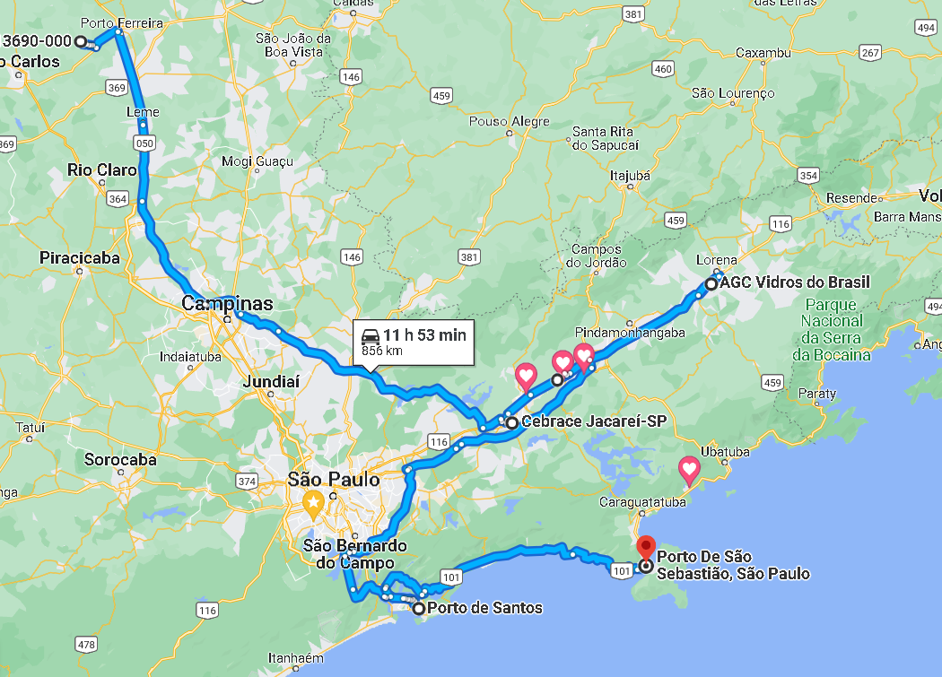
Processo Logístico do Vidro

Slide 15
Ferramentas da Administração
P​ | Planejar (Plan)​ | Definir o problema, avaliar sistematicamente e reunir dados. Antes de prosseguir tenha certeza de esse ser o problema efetivo, verdadeiro.​
D​ | Fazer​ (Do)​ | Após estar familiarizado com o problema, determine suas causas prováveis perguntando insistentemente “por que”. Depois desenvolva ações corretivas.​
C​ | Verificar​ (Check)​ | Verificar se e como as ações corretivas funcionaram.​
A​ | Ação​ (Action)​ | As ações corretivas, que foram avaliadas pela verificação como eficazes, deverão ser padronizadas e divulgadas para todos (comunicação, treinamentos... educação) para evitar a sua repetição.​
​ | ​ | ​
Setor Definido
Informações e
Dados Coletados
Tarefas Definidas
Áreas Distribuídas
Pesquisa em Andamento
X
X

Slide 16
Ferramentas da Administração
Estratégia para uma Visão clara do futuro da Empresa
Qual o nosso negócio?
Fabricação de Vidros
Beneficiadoras Painel Solar
Construção Civil
Indústria Automobilística
Quem é o Cliente?
O que tem de valor para ele?
Produtos de Alta Qualidade
Qual será nosso negócio daqui para a frente?
Definir o Segmento
no tema Vidro
O que queremos realizar?
Sistema Logístico
Detalhado

Slide 17
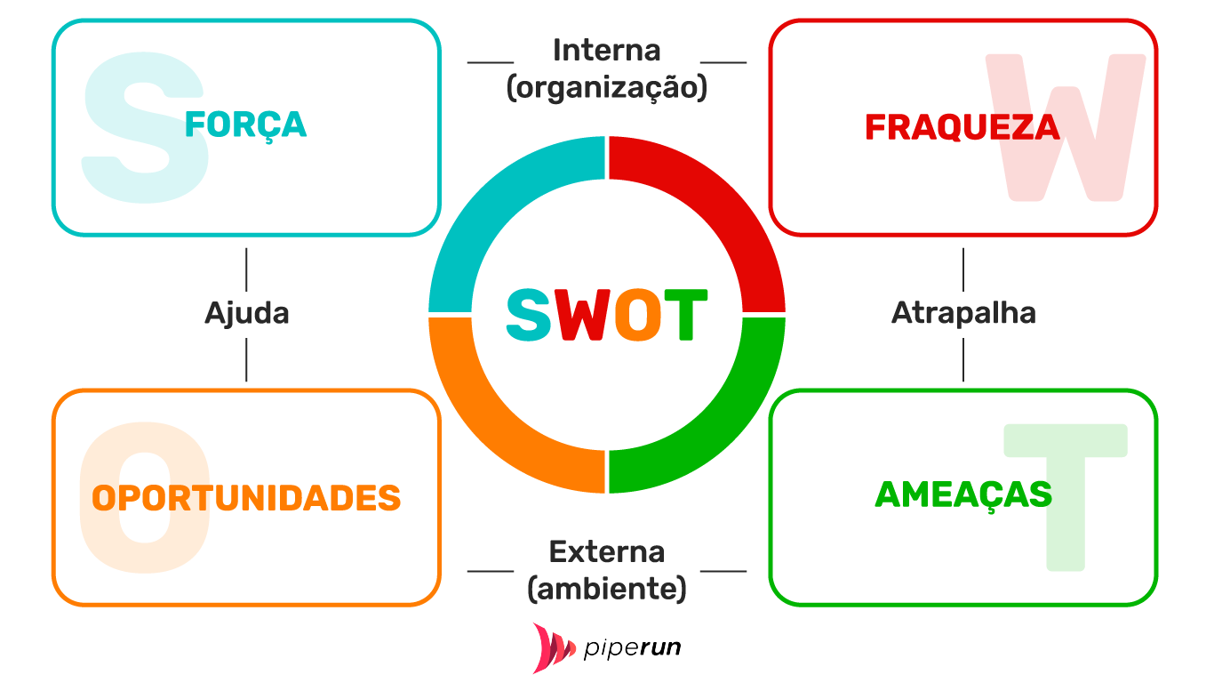
Ferramentas da Administração
Conhecendo a Organização
CAPITALIZAR
FORTALECER
INTEGRAÇÃO
EMPATIA
COLABORAÇÃO
COMUNICAÇÃO
FALTA DE TEMPO
TECNOLOGIA
INVESTIR
IDENTIFICAR
CONTATAR AS
EMPRESAS
EXPERTISE
FALTA DE
INFORMAÇÕES
ACESSÍVEIS

Slide 18
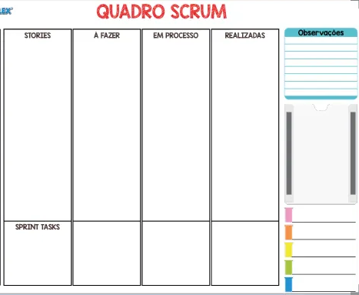
Ferramentas da Administração
FOCAR NOPROCESSO A SER PESQUIZADO
COLETAR DADOS ESPECÍFICOS
COLETA DE DADIOS DA C.P. VIDROS
(GERAL)
CONHECIMENTO DA CADEIA PRODUTIVA
UNIÃO DE INFORMAÇÕES

Slide 19
Conclusão
“Para os homens as decisões
Para as máquinas as operações”
Peter Drucker

